Slide 1
GXに向けた燃料バスと併用する
電気バスの便割当・充電計画の最適化
― 受電上限と電気バスに任せられる便の関係 ―
研究室進捗報告 2026年10月22日
東京都市大学 劉 承洋
Notes:
本日は、前回の三者ミーティングで決めた計画に沿って、中間発表の主軸である柱Aの結果と、年末までに進める柱Bの計画を報告します。研究テーマの違う方にも分かるよう、用語の説明から入ります。

Slide 2
目次
1. 研究背景と目的
2. 研究の柱と進め方
3. 問題設定と解法
4. 結果：柱A 受電上限と電気バスの担当便
5. 考察
6. 今後の予定
今回の報告内容：中間発表（11月28日）の主軸とした柱Aの計算と集計が完了したため、その結果を報告する。あわせて、年末までに進める柱Bの計画を示す。
Notes:
今日の流れです。まず研究の背景と、研究を2つの柱に分けて進めていることを説明します。次に計算の方法と条件、柱Aの結果、考察、今後の予定の順に話します。

Slide 3
前回の三者ミーティング（10月8日）で決めた計画と進捗
前回からの進捗
項目 | 決めた内容 | 状況 | 補足
題目 | GXに向けた燃料バスと併用する電気バスの便割当・充電計画の最適化 | 決定 | ―
下準備1 | 燃料バスのCO₂係数を根拠付きで算出する | 完了 | 軽油2.62 kg/L（環境省の算定制度）
下準備2 | pvlibで傾斜30°の斜面日射を適用する | 完了 | 計画と実行の両方に適用
柱A（中間発表の主軸） | 冬・春・夏 × 受電上限 90/200/400/800 kW、全車燃料バスとの比較 | 完了 | 12ケースの計算と集計。全車燃料バスは距離からの概算。10月21日に試行計算（3ケース）
柱B（日をまたぐ意味） | 中間発表後に予定 | 準備中 | 実験の設計を決定（10月21日）。実装は11月から
研究方針（2026年10月8日）による。柱A：受電電力と担当便、柱B：日をまたぐ計画の意味
Notes:
前回の三者ミーティングで決めた計画と、その進み具合です。題目と2つの下準備は済みました。中間発表の主軸の柱Aは、冬・春・夏の3週と受電上限4段階の計12ケースの計算が終わり、集計も済みました。全車燃料バスとの比較は、最適化では解が得られなかったため、走行距離からの概算です。柱Bは実験の進め方を決め、11月から実装に入ります。

Slide 4
研究背景と目的
1. 研究背景と目的
背景
電気バスの導入が進む
脱炭素（GX）に向けて
当面は燃料バスと併用
車両価格・充電時間の制約
夜にまとめて充電
営業所で多くのバスが同時に
受電電力が大きくなる
受電設備・電気料金の負担
目的
燃料バスと電気バスを併用する営業所を対象に、便の割当と充電計画を合わせて最適化し、次の2点を明らかにする
柱A 受電電力と担当便（中間発表）
柱B 日をまたぐ意味（年末まで）
受電電力の上限を変えたとき、電気バスに任せられる便・費用・燃料・CO₂がどう変わるか
日ごとに計画した場合と比べて、日をまたいで計画すると何を防げるか
Notes:
電気バスの導入は進んでいますが、当面は燃料バスとの併用が続きます。電気バスは夜に営業所でまとめて充電するので、営業所が受け取る電力が大きくなり、設備や電気料金の負担になります。本研究では、便の割当と充電計画を合わせて最適化し、受電電力の上限と電気バスの担当便の関係（柱A）と、日をまたいで計画する意味（柱B）を調べます。

Slide 5
（補足）本発表で用いる用語
1. 研究背景と目的
便 | バスが始発から終点まで1回運行すること。対象路線では1週間に1,704便
燃料バス | 軽油で走行する従来のバス（ディーゼルバス）
営業所 | バスの車庫。運行を終えたバスが戻り、電気バスはここで充電する
受電（買電） | 営業所が電力会社から電気を購入すること
kW（キロワット） | ある時点で使用している電力の大きさ
kWh（キロワット時） | 使用した電力量。kW × 時間
受電上限 | 営業所が受け取る電力（kW）の目安。本研究では、超えた分に追加費用をかける
便割当・充電計画 | どのバスがどの便を走るか、いつどれだけ充電するかを決めた計画
代表週 | 季節（冬・春・夏）を代表させるために選んだ1週間
解なし | すべての条件（時刻表・電池残量・受電上限など）を同時に満たす計画が見つからないこと
Notes:
研究テーマが違う方も多いので、先に用語をそろえておきます。特にkWとkWhの違いが大事なので、次のページで説明します。

Slide 6
（補足）kWとkWhの違い：受電上限はkWの制約
1. 研究背景と目的
(a) 短時間に集中して充電
(b) 時間を分散して充電
kW
kW
ピーク大
ピーク小
時間 →
時間 →
図1 充電の集中と分散の模式図（(a)(b)の面積＝電力量は等しい）
高さ＝電力（kW）：受電上限と比べるのはこちら ／ 面積＝電力量（kWh）：電気代を決める
同じ電力量でも、充電を時間的に分散させればピークを抑えられる
Notes:
kWとkWhの違いです。水道に例えると、kWは蛇口から出る水の勢い、kWhはたまった水の量にあたります。左右の図は面積が同じなので電気代は同じですが、左の方がピークが高くなります。受電上限は、このピーク（kW）に対する上限です。

Slide 7
研究の柱：柱A（中間発表の主軸）と柱B（年末まで）
2. 研究の柱と進め方
柱A 受電電力と担当便
柱B 日をまたぐ意味
問い
問い
受電の上限を下げると、電気バスに任せられる便と費用はどう変わるか
日ごとに計画した場合と比べ、連続した計画は何を防ぐか
実験
実験
受電上限 90／200／400／800 kW × 冬・春・夏の3週で計12ケース。全車燃料バスとも比較する
日ごとの計画を毎日つないで実行し、今の連続計画と比べる。2〜3週回して最後の1週だけ評価する。季節は柱Aと同じ冬・春・夏
成果
成果
受電上限と電気バス担当率・費用・燃料の曲線、燃料バスに戻る便の特徴
翌朝の電池不足、燃料バスへの振替、夜の買電の差
Notes:
研究の柱は2つです。柱Aは、受電電力の上限を変えたときに、電気バスに任せられる便と費用がどう変わるかを調べるもので、中間発表の主軸です。柱Bは、日ごとに計画した場合と比べて、日をまたいで連続して計画すると何を防げるかを示すもので、年末までに結果を出します。柱Bでは、最初の週は初期状態の影響を受けるので、2〜3週続けて回し、最後の1週だけを評価します。

Slide 8
柱Bの考え方：日ごとの計画と、日をまたいだ計画
2. 研究の柱と進め方
(a) 日ごとの計画
図2 柱Bで比べる2つの計画方法（模式図）
月
火
水
木
金
土
日
毎日、その日の費用だけを最小にする計画を立てる（翌日のことは考えない）。前日に実行した結果の電池残量を、翌日に引き継ぐ
(b) 日をまたいだ計画（今の方法）
月 〜 日（1週間をまとめて計画）
1週間の費用をまとめて最小にする。翌日の運行に必要な充電も、前の夜のうちに見込んで計画できる
比べるもの：翌朝の電池不足、燃料バスへの振替、夜の買電（量とピーク）
最初の週は初期状態の影響を受けるため、2〜3週続けて回し、最後の1週だけを評価する
予想（仮説）：(a) では夜の充電を控えすぎて、翌朝の電池不足や燃料バスへの振替が増える可能性がある
Notes:
柱Bの考え方です。上の(a)は、毎日その日のことだけを考えて計画を立てる方法です。前の日に実行した結果の電池残量を次の日に引き継ぎます。下の(b)は今の方法で、1週間をまとめて計画するので、翌日に必要な充電も前の夜のうちに見込めます。(a)では、その日の費用を下げるために夜の充電を控えすぎて、翌朝に電池が足りなくなったり、燃料バスに振り替えたりする場面が増えると予想しています。これを数字で確かめるのが柱Bです。

Slide 9
問題設定と解法
3. 問題設定と解法
決定変数（決めること）
制約条件（守るルール）
目的関数（最小化する費用）
各便の担当車両（電気・燃料）
各車両の充電の時刻と量
太陽光・蓄電池・買電の配分
次の便の出発に間に合う
電池残量が下限を下回らない
充電器は同時に10基まで
受電上限の超過分には追加費用
1週間の総費用
車両使用費・電気代・燃料代・超過分の費用
解法
便割当（Stage 1）と充電計画（Stage 2、15分刻み）の2段階に分け、混合整数計画問題として求解した［4］
便割当は一括では解が改善しなかったため、一部の便のみを解き直す大近傍探索（LNS）［5］を併用した
1時間ごとに計画を更新しながら1週間を運用し（ローリング）、その実行結果から費用を集計した
Notes:
数理最適化は、決めること・守るルール・最小化したいものの3つを数式で書き、計算機で最もよい計画を探す方法です。時間割やシフト表を作るのに近いと考えてください。問題が大きいため、便割当と充電計画の2段階に分けて解いています。

Slide 10
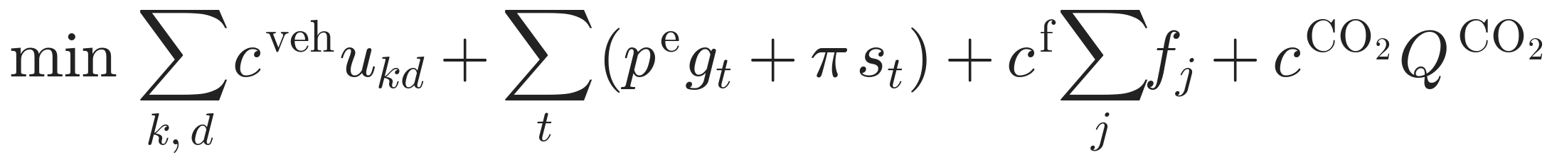
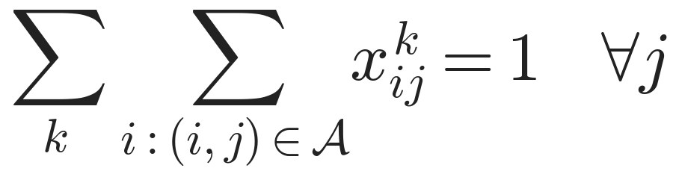
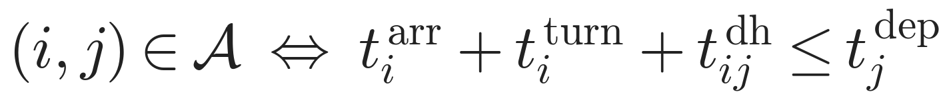
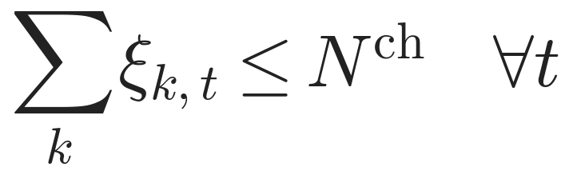
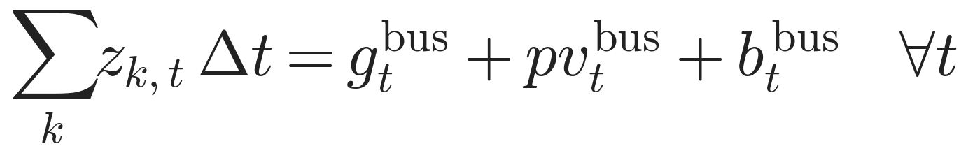
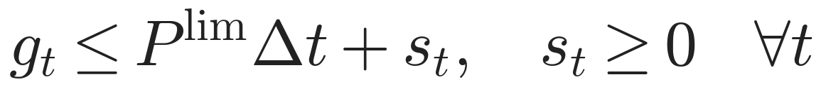
定式化（概略）
3. 問題設定と解法
目的関数
主な記号
u：車両の使用（車両・日）
x：便 i の次に便 j を担当
z, ξ：充電電力、充電中フラグ
E：電池残量、e：走行消費
g：買電量、s：上限超過量
f：燃料使用量、Q：CO₂排出量
便の被覆
接続可能性
電池残量
充電器台数
電力収支
受電上限
前ページの3列（決めること・守るルール・最小化する費用）を式で表したもの。記号は簡略化した。π＝500円/kWh（仮の値）、c^{CO₂}＝1円/kg、N^{ch}＝10。
Notes:
定式化の概略です。目的関数は、車両の使用費、電気代、上限を超えた分の追加費用、燃料代、CO₂費用の合計です。受電上限は、超過量sを許したうえでsに費用をかける形にしています。

Slide 11
計算条件
3. 問題設定と解法
対象 | 東急バス 渋21〜23系統（弦巻営業所）、時刻表は公共交通オープンデータ［3］
運行 | 1週間 1,704便
車両 | 電気バス35台・燃料バス25台（保有台数、固定）
設備 | 太陽光 1,000 kW（傾斜30°、pvlib［2］で斜面日射を算定）、蓄電池 6,000 kWh、充電器 90 kW×10基
受電上限 | 90 / 200 / 400 / 800 kW（超過分に500円/kWhの追加費用、仮の値）
対象期間 | 冬・春・夏の代表週（2025年1月6日・4月7日・7月7日から各1週間）
単価・係数 | 電力量 30円/kWh（設定値）、軽油 150円/L、車両使用費 2万円/台・日、CO₂ 軽油2.62 kg/L［1］・電力0.5 kg/kWh（仮の値）
計算ケース | 受電上限4段階 × 3週 ＝ 12ケース
表1 計算条件
Notes:
計算条件です。対象は東急バスの渋21から23系統で、弦巻営業所の1週間1,704便です。太陽光と蓄電池は、営業所に設置したと仮定した設定です。受電上限4段階と3つの季節の、計12ケースを計算しました。

Slide 12
結果(A-1) 受電上限と電気バスの担当便
4. 結果：柱A 受電上限と電気バスの担当便
受電上限を800 kWから90 kWまで下げても、電気バスの担当便は92.0〜96.5%でほぼ変わらない
上限90 kWでも燃料バスへの振り替えは起きなかった
代わりに超過分の追加費用を払う計画になった（冬は約121万円/週）
上限による差より、季節による差（春がやや低い）の方が大きい
図3 受電上限と電気バスの担当便の割合（1,704便/週）
Notes:
柱Aの問いは、受電上限を下げると電気バスに任せられる便がどれだけ減るか、でした。結果は、上限を90 kWまで下げても、電気バスの担当便は92〜96%でほとんど変わりませんでした。燃料バスに振り替える代わりに、上限を超えた分の追加費用を払う計画になっています。なぜ振り替えが起きないかは、考察で述べます。

Slide 13
結果(A-2) 受電上限と運用費・燃料使用量
4. 結果：柱A 受電上限と電気バスの担当便
上限を下げると運用費は増えるが、増えた分はほぼすべて上限の超過費用。燃料使用量は変わらない
運用費：約11万円/週（800 kW）→ 約87万円/週（90 kW）
燃料使用量：約154〜162 L/週で一定
車両使用費（約404〜410万円/週）は上限によらずほぼ同じため図から除いた
図4 受電上限と1週間の運用費の内訳（冬・春・夏の平均、車両使用費は除く）
Notes:
柱Aの費用と燃料の曲線です。受電上限を下げると運用費は増えますが、増えた分はほぼすべて上限を超えた分の追加費用です。燃料の使用量は、上限によらず1週間に約155 Lでほとんど変わりません。つまり、上限を下げても燃料バスへの振り替えは起きていません。

Slide 14
結果(A-3) 燃料バスが担当した便の時間帯
4. 結果：柱A 受電上限と電気バスの担当便
燃料バスが担当するのは早朝と深夜の便。受電上限を下げても増えない
早朝：13〜24%
深夜：17〜22%
日中：1〜5%
時間帯は、時刻表の各便の出発時刻で分類した
図5 出発時間帯別の燃料バス担当率（冬・春・夏の平均、凡例は受電上限）
Notes:
柱Aのもう一つの問いは、どの時間帯の便が先に燃料バスへ戻るか、でした。燃料バスが担当したのは主に早朝と深夜の便で、日中はほとんど電気バスでした。この傾向は受電上限を変えても同じでした。

Slide 15
結果(A-4) 全車燃料バスとのCO₂比較
4. 結果：柱A 受電上限と電気バスの担当便
電気バスと併用すると、CO₂は全車燃料バスより約75〜85%少ない
全車燃料バスは走行距離からの概算で、最適化の結果ではない
電力の係数0.5 kg/kWhは仮の値。実値0.452［1］でも削減率は約77〜86%
図6 1週間のCO₂排出量（併用は受電上限800 kWの場合）
Notes:
CO₂の比較です。電気バスと併用すると、全部を燃料バスで走る場合より約8割少なくなります。電力の係数0.5は、東京電力EPの実値（令和6年度実績0.452）より大きめで、電気バスに不利な側の仮定です。

Slide 16
結果(A-5) 試行：超過を許さない受電上限（速報）
4. 結果：柱A 受電上限と電気バスの担当便
上限を超えられない条件にしても便割当は変わらず、実行中に計画が成り立たなくなった
受電上限 | 便割当（電気バス／燃料バス） | 1週間の充電計画 | 毎時の見直し（実行）
90 kW | ― | 1時間内に見つからず | 実行できず
200 kW | 1,620便／84便（超過可と同じ） | 最適（ピーク200 kW） | 初日10時に解なし
400 kW | 1,626便／78便 | 最適（ピーク400 kW） | 初日14時に解なし
表2 冬の週で、受電上限を超過できない制約にした試行計算（診断。研究の結論には使わない）
200・400 kWでは、計画上は上限ちょうどで充電が間に合うが、余裕がなく、実行中の小さなずれで1台のバスが翌朝の電池残量を確保できなくなった
便割当の段階が充電を楽観的に見込んでいることを裏付ける。受電上限を守らせるには、便割当の段階で燃料バスへの振り替えを判断できるようにする必要がある（推測）
Notes:
10月21日に、受電上限を超えられない条件にした試行計算を、冬の週で3ケース行いました。速報です。上限を超えられなくしても、便割当は変わらず、電気バスが95%のままでした。200 kWと400 kWでは、1週間の計画の上では上限ちょうどで充電が間に合いますが、余裕がなく、実行中の小さなずれで1台のバスが翌朝の電池残量を確保できなくなり、計画が解なしになりました。90 kWでは、1時間以内に計画自体が見つかりませんでした。便割当の段階が充電を楽観的に見込んでいることを裏付ける結果だと考えています。

Slide 17
柱Aの結果の一覧（冬・春・夏の平均）
4. 結果：柱A 受電上限と電気バスの担当便
上限を下げて増えるのは超過量と費用だけ。担当便・燃料・買電量はほぼ一定
受電上限 | 電気バス担当便 [%] | 燃料使用量 [L/週] | 買電量 [kWh/週] | 最大受電電力 [kW] | 上限超過量 [kWh/週] | 運用費 [万円/週] | CO₂ [t/週]
90 kW | 94.5 | 155 | 2,925 | 623 | 1,509 | 86.5 | 1.87
200 kW | 94.3 | 162 | 2,853 | 606 | 529 | 37.4 | 1.85
400 kW | 94.5 | 154 | 3,056 | 478 | 14 | 12.2 | 1.93
800 kW | 94.5 | 156 | 2,779 | 750 | 0 | 10.7 | 1.80
表3 受電上限別の結果（最大受電電力は3週の最大値、運用費は車両使用費を除く）。青い列が上限によって大きく変わる項目
最大受電電力は、上限90〜400 kWでは上限を上回り（478〜623 kW）、800 kWでは750 kWだった
Notes:
柱Aの結果を一覧にしました。青い列が、受電上限によって大きく変わる項目です。上限を下げると、上限を超えた量と費用は大きく増えますが、電気バスの担当便、燃料の使用量、買電量はほとんど変わりません。

Slide 18
考察
5. 考察
分かったこと
課題と限界
受電上限を下げても、電気バスの担当便は減らない。燃料バスが担当するのは早朝・深夜の便に限られた
今回の条件では、受電上限は「担当便の配分」ではなく「超過費用」として効いている
上限を超えられない条件にしても便割当は変わらず、実行中に計画が成り立たなくなった（試行、表2）
原因の候補（推測）：便割当の段階は買電0 kWhと見込んだが、実際は1週間に2,137〜4,236 kWhを買電した。この見込みのずれが、振り替えが起きない一因と考えられる
便割当は制限時間内の計画で、最適性は確認できていない（充電計画は12ケース中11ケースで最適）
1週間で区切っている（週の終わりに蓄電池を下限まで使う）。超過費用500円/kWhと電力のCO₂係数は仮の値
Notes:
考察です。柱Aでは、受電上限を下げても電気バスの担当便は減りませんでした。便割当の段階では、充電を太陽光と蓄電池でまかなえる見込みでしたが、実際には夜に電気を買っていました。2段階で解いていることによる見込みのずれで、燃料バスへの振り替えが起きない一因と考えています。これは推測で、中間発表までに確かめます。

Slide 19
今後の予定
6. 今後の予定
時期 | 柱 | 内容
〜10月31日 | 柱A | 担当便が変わらない理由の分析：便割当段階の買電の見込みと実際の比較、早朝・深夜の便が燃料バスに回る理由の確認
〜11月10日 | 柱A | 試行計算（10月21日実施）で解なしとなった原因の特定と、便割当段階の見込みを厳しくする改善の検討
〜11月27日 | 柱A | 中間発表（11月28日、A0ポスター）の準備
11月 | 柱B | 日ごとの計画を毎日つないで実行する仕組みの実装とテスト
12月前半 | 柱B | 冬・春・夏 × 2方式（日ごと／連続）× 2〜3週の計算。最後の1週を評価
12月後半 | 柱B | 翌朝の電池不足・燃料バスへの振替・夜の買電の差を集計し、年内に報告
1月以降 | 3本目 | 運行や利用者の観点を取り入れた3本目の柱（内容は検討中）
柱Bの季節は柱Aと同じ冬・春・夏の代表週とする
Notes:
今後の予定です。中間発表までは柱Aに集中し、担当便が変わらない理由を確かめ、試行計算で解なしになった原因を調べます。柱Bは11月に仕組みを作り、12月に冬・春・夏の3季節で、日ごとの計画と連続した計画を比べます。最初の週は初期状態の影響を受けるので、2〜3週回して最後の1週だけを評価します。

Slide 20
参考文献
参考文献
［1］環境省・経済産業省：算定方法・排出係数一覧（軽油）；電気事業者別排出係数（令和6年度実績），2026年1月公表・2月更新
［2］W. F. Holmgren, C. W. Hansen, M. A. Mikofski: pvlib python: a python package for modeling solar energy systems, Journal of Open Source Software, 3(29), 884, 2018
［3］公共交通オープンデータセンター：東急バス 時刻表データ（ODPT）
［4］Gurobi Optimization, LLC: Gurobi Optimizer Reference Manual
［5］P. Shaw: Using constraint programming and local search methods to solve vehicle routing problems, Proc. CP-98, LNCS 1520, pp. 417–431, 1998

